Slide 1
应用服务器开发基础
--以Flask为例
B/S体系软件设计

Slide 2
应用服务器开发基础
任务1 应用服务器基本概念
任务2 Flask基本概念
任务3 路由与地址分发
任务4 HTTP请求和响应
任务5 静态资源和动态模板引擎
任务6 Session和Cookie

Slide 3
任务1 应用服务器基本概念
1.1 应用服务器的任务
1.2 安装依赖环境
1.3 创建一个Flask项目

Slide 4
1.1 应用服务器的任务
处理请求
将前端发送的请求进行接收，派发给合适的服务器以及对应的业务服务程序
处理业务
完成前端所请求的各种业务，例如增删查改数据
数据持久化
将需要的数据存储到对应的数据源中，例如数据库
响应客户端
将请求的资源和对应请求的状态信息返回给客户端
回忆
第一节课

Slide 5
任务2 Flask基本概念
2.1 什么是Flask
2.2 安装环境
2.3 创建一个Flask项目

Slide 6

2.1 什么是Flask
Flask
一款轻量级的 WSGI Web 应用程序框架
核心特点
简单易学 入门简单，可以快速开发一个简单项目
灵活性高 能够支持从简单到复杂的各种Web应用程序
丰富的扩展库

Slide 7

2.2 安装环境
准备依赖环境
安装Python环境
（1）下载
https://www.python.org/downloads/
（2）安装
（3）测试
打开cmd后输入
python --version

Slide 8
2.2 安装环境
准备依赖环境
配置虚拟环境（可选）
方法1：
（1）创建一个项目开发的文件夹，例如flask
（2）在这个文件夹下，打开CMD命令行
在CMD中输入
python -m venv .venv
.venv\Scripts\activate
//创建虚拟环境，运行后需要等待一段时间
//激活虚拟环境

Slide 9
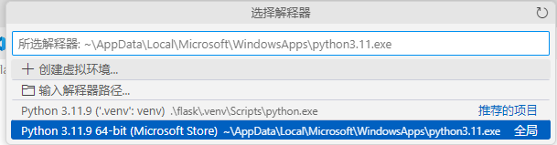
2.2 安装环境
准备依赖环境
配置虚拟环境（可选）
方法2：
（1）创建一个项目开发的文件夹，例如flask
（2）使用VSCode等IDE工具创建虚拟环境

Slide 10
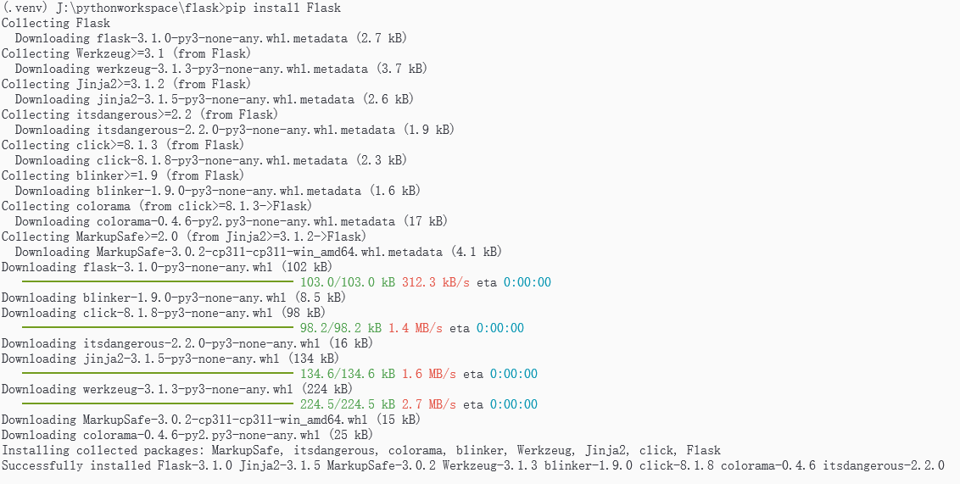
2.2 安装环境
安装Flask
在CMD中输入
pip install Flask

Slide 11
2.3 创建一个Flask项目
创建项目
在VSCode等IDE环境中创建项目
（1）在CMD中将命令行切换到准备创建项目的路径
（2）编写最简单的Flask程序
from flask import Flask # 引入Flask库
app = Flask(__name__) # 创建Flask实例
@app.route("/") # 利用装饰器定义访问的路由信息
def hello_world(): # 路径对应的视图函数
return "<p>Hello, World!</p>" # 返回给浏览器的内容
if __name__ == "__main__":
app.run() # 启动服务

Slide 12
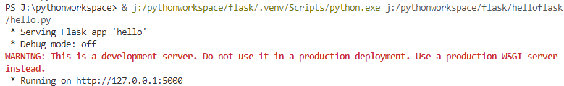
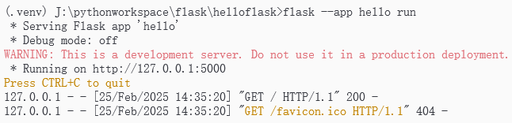
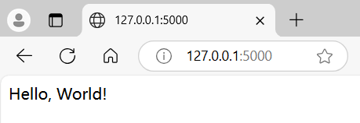
2.3 创建一个Flask项目
创建项目
启动项目
（1）方法1：通过IDE运行程序
方法2：通过命令行
（2）在浏览器中输入预览网址
例如 http://localhost:5000/
flask -app hello run

Slide 13
任务3 路由与地址分发
3.1 URL地址与服务器路由
3.2 简单的路由设置
3.3 使用蓝图进行复杂的路由规划

Slide 14
3.1 URL地址与服务器路由
为什么需要路由
传统Web应用由多个页面、接口构成，客户端需要通过访问对应页面URL来访问这些资源
服务器收到请求后需要解析URL来决定调用哪个处理程序来完成响应。
路由：响应客户端请求的URL和请求方法的一种处理机制
视图函数：符合某个路由对应的处理程序
通过路由可以将URL和视图函数进行绑定（映射），这种映射灵活、功能强大
例如/news/2024/1
/news/2024/2
这样的URL实际上在路由中可能对应了同一个news视图函数，
2024、1、2可能被路由解析为2个参数传给news视图函数，表示获取新闻的日期
Notes:
装饰器安排在对应的视图函数的上方，所有的路由信息就会形成路由表。当服务器收到客户端的请求后，路由器将遍历路由表，查询是否存在匹配的路由。如果有符合条件的路由，就由执行这个路由所绑定的视图函数，从而获取响应结果。

Slide 15
3.2 简单的路由设置
设置路由
通过装饰器（注解）的方式设置路由路径
在浏览器中表示默认的根路径
@app.route("/")
def hello_world():
return "<p>Hello, World!</p>"
@app.route("/newpath")
def newpath():
return "<p>This a new path!</p>"
再定义一个新的路径

Slide 16
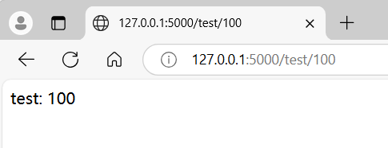
3.2 简单的路由设置
在URL中使用变量实现动态传参
（1）在URL中添加<variable_name>格式的变量
（2）在处理函数中接收并使用变量
@app.route('/test/<id>')
def test(id):
return f'id={id}'

Slide 17
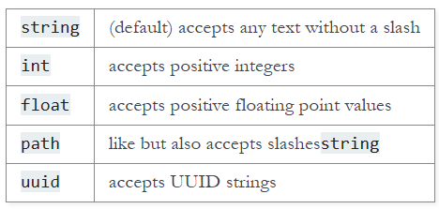
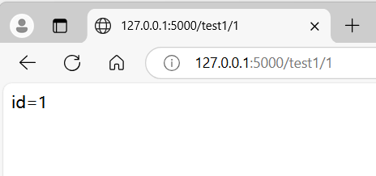
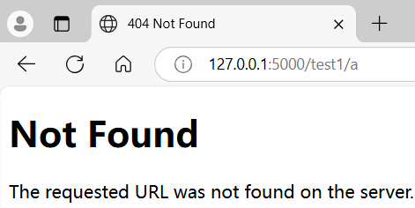
3.2 简单的路由设置
在URL中使用变量实现动态传参
可以指定转换器约束变量类型实现URL过滤
@app.route('/test1/<int:id>')
def test1(id):
return f'id={id}'

Slide 18
3.3 使用蓝图进行复杂的项目规划
如果直接按照这样的URL规划在Flask中实现，会有什么问题或缺点？
什么时候需要蓝图
例：一个图书管理平台
管理员URL规划
/admin/login 管理员登录
/admin/password 修改密码
/admin/index 管理员首页
/admin/user/list 用户管理列表
/admin/user/add 新建用户
/admin/user/update 修改用户
/admin/book/list 图书管理列表
……
/admin/borrowing/list 图书借阅列表
……
普通用户URL规划
/user/login 管理员登录
/user/password 修改密码
/user/index 用户首页
/user/book/list 图书查询列表
……
/user/borrowing/list 图书借阅列表
……
项目结构特点有那些？
1、用户类型较多
2、功能模块较多
3、每个功能还有若干子功能

Slide 19
3.3 使用蓝图进行复杂的项目规划
什么时候需要蓝图
例：一个图书管理平台
/admin
管理员URL规划
/admin/login 管理员登录
/admin/password 修改密码
/admin/index 管理员首页
/admin/user/list 用户管理列表
/admin/user/add 新建用户
/admin/user/update 修改用户
/admin/book/list 图书管理列表
……
/admin/borrowing/list 图书借阅列表
……
login
password
优化描述方式
index
/user
list
add
update
/book
……
/borrowing
……

Slide 20
3.3 使用蓝图进行复杂的项目规划
实现蓝图
建立蓝图，然后将路由绑定到所需的蓝图上
/admin
# 定义蓝图
admin_module = Blueprint('admin', __name__, template_folder='templates')
# 具体实现路由和视图
@admin_module.route('/login')
def login():
return render_template(f'login.html')
@admin_module.route('/index')
def index():
return render_template(f'index.html')
@admin_module.route('/password')
def password():
return render_template(f'password.html')
login
password
index
/user
list
add
update
/book
……
/borrowing
……

Slide 21
3.3 使用蓝图进行复杂的项目规划
实现蓝图
在实例化Flask时，注册相关蓝图
from flask import Flask
from admin.admin_module import admin_module
app = Flask(__name__)
app.register_blueprint(admin_module, url_prefix='/admin')
注册
蓝图名称
URL前缀

Slide 22
3.3 使用蓝图进行复杂的项目规划
嵌套蓝图
对于多层级的功能模块，可以在蓝图中嵌套蓝图，方法和注册蓝图方法一致
# 定义子蓝图
book_module = Blueprint('book', __name__, template_folder='templates')
# 具体实现路由和视图
@book_module.route('/list')
def list():
return render_template(f'list.html')
admin_module.register_blueprint(book_module, url_prefix='/book') #在父蓝图中注册
在Flask中使用蓝图构建的URL
可以继续使用url_for函数来访问URL，但是路径分隔符使用.代替/
url_for('admin.index')

Slide 23
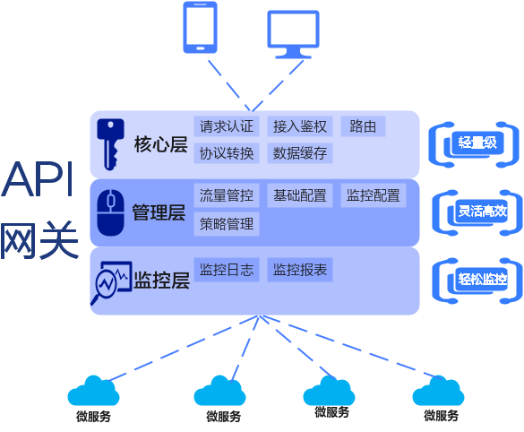
3.3 使用蓝图进行复杂的项目规划
*使用蓝图实现API网关
API网关是一种集成了配置发布、环境管理、接入认证、用户鉴权、访问控制等功能的API管理和服务治理的工具
请查阅相关资料，了解如何利用蓝图实现一个简易的API网关

Slide 24
任务4 HTTP请求和响应
4.1 处理HTTP请求
4.2 返回HTTP响应

Slide 25
4.1 处理HTTP请求
HTTP常用请求方法
序号 | 方法 | 描述
1 | GET | 用于请求数据，通常不对数据进行更改。通过URL携带少量数据。
2 | POST | 用于创建新资源，例如提交表单数据或上传文件。数据包含在请求体中。
3 | PUT | 用于更新现有资源，如果资源不存在，则创建新的资源。
4 | DELETE | 用于删除指定的资源
在路由信息中指定对应的请求方法
@app.route('/httpmethod', methods=['GET', 'POST'])
def httpmethod():
if request.method == 'GET':
return 'HTTP method:GET'
else:
return 'HTTP method:POST'
或
@app.get('/httpmethodbyshortcut1')
def httpmethodbyshortcut1():
return 'HTTP method:GET'

Slide 26
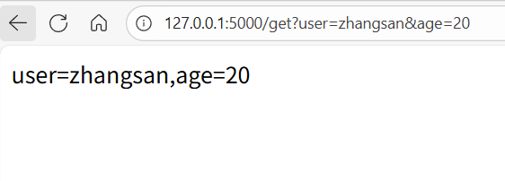
4.1 处理HTTP请求
解析请求携带的数据
GET方法传递 数据包含在URL中
数据格式：
URL?key1=value1&key2=value2&...
获取方式：
request.args.get('key')
# 假设/get?user=zhangsan&age=20
@app.route('/get', methods=['GET'])
def get():
user=request.args.get('user')
age=request.args.get('age')
return f'user={user},age={age}'
Notes:
GET /get?user=zhangsan&age=20 HTTP/1.1
Accept: text/html,application/xhtml+xml,application/xml;q=0.9,image/avif,image/webp,image/apng,*/*;q=0.8,application/signed-exchange;v=b3;q=0.7
Accept-Encoding: gzip, deflate, br, zstd
Accept-Language: zh-CN,zh;q=0.9,en;q=0.8,en-GB;q=0.7,en-US;q=0.6
Cache-Control: max-age=0
Connection: keep-alive
Host: 127.0.0.1:5000
User-Agent: Mozilla/5.0 (Windows NT 10.0; Win64; x64) AppleWebKit/537.36 (KHTML, like Gecko) Chrome/139.0.0.0 Safari/537.36 Edg/139.0.0.0

Slide 27
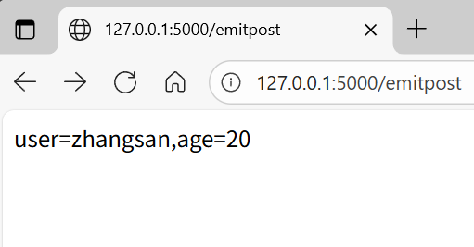
4.1 处理HTTP请求
解析请求携带的数据
POST方法提交表单
Content-Type：application/x-www-form-urlencoded
数据格式：
key1=value1&key2=value2&...
获取方式：
request.forms.get('key')
# 假设/post
@app.route('/get', methods=['GET'])
def get():
user=request.args.get('user')
age=request.args.get('age')
return f'user={user},age={age}'
Notes:
POST /user/register HTTP/1.1
Host: example.com
Content-Type: application/x-www-form-urlencoded
Content-Length: 43 User-Agent: Mozilla/5.0 (Windows NT 10.0; Win64; x64)
Accept: text/html,application/xhtml+xml,application/xml;q=0.9,*/*;q=0.8
user=张三&age=20

Slide 28
4.1 处理HTTP请求
解析请求携带的数据
POST方法提交文件
Content-Type：multipart/form-data; boundary=----WebKitFormBoundaryXXXXXXXXXXXXXXXX
数据格式： 文件使用二进制
不同部分使用boundary分割
# 设置文件上传路径
UPLOAD_FOLDER = 'uploads'
app.config['UPLOAD_FOLDER'] = UPLOAD_FOLDER
@app.route('/postfile', methods=['POST'])
def postfile():
remark=request.form.get('remark')
# 获取上传的文件
if 'file1' not in request.files:
return '没有文件部分在请求中'
file1 = request.files['file1']
filename = file1.filename
if file1.filename == '':
return '没有选择文件'
# 检查文件名称
filename = secure_filename(file1.filename)
# 保存文件
try:
# 获取当前文件目录
current_dir = os.path.dirname(os.path.abspath(__file__))
file1.save(os.path.join(current_dir,app.config['UPLOAD_FOLDER'], filename))
except Exception as e:
return f'保存文件时出错: {e}'
return f'remark={remark},filename={filename}'
获取方式：
file=request.files['name']
filename=file.filename
file.save(path,filename)
<form action="/postfile" method="post" enctype="multipart/form-data">
<h2>提交文件</h2>
<label for="file1">文件：</label>
<input type="file" id="file1" name="file1"><br><br>
<label for="remark">文件说明：</label>
<input type="text" id="remark" name="remark"><br><br>
<button type="submit">提交</button>
</form>
Notes:
POST /user/register HTTP/1.1
Host: example.com
Content-Type: content-type
multipart/form-data; boundary=----WebKitFormBoundarybLEIOSUMFk9QCQee
Content-Length: 43 User-Agent: Mozilla/5.0 (Windows NT 10.0; Win64; x64)
Accept: text/html,application/xhtml+xml,application/xml;q=0.9,*/*;q=0.8
------WebKitFormBoundarybLEIOSUMFk9QCQee Content-Disposition: form-data; name="file1"; filename="1.png" Content-Type: image/png
------WebKitFormBoundarybLEIOSUMFk9QCQee Content-Disposition: form-data; name="remark" aaa ------WebKitFormBoundarybLEIOSUMFk9QCQee--

Slide 29
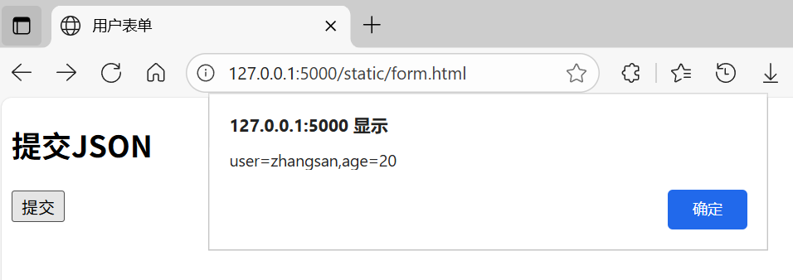
4.1 处理HTTP请求
解析请求携带的数据
Content-Type：application/json
POST方法提交JSON结构数据
数据格式：
{
"key1": value1,
"key2": value2
}
获取方式：
request.json.get('key')
request.get_json()['key']
@app.route('/postjson', methods=['POST'])
def postjson():
user=request.json.get('user')
age=request.get_json()['age']
return f'user={user},age={age}'
Notes:
POST /postjson HTTP/1.1 Accept: */*
Accept-Encoding: gzip, deflate, br, zstd
Accept-Language: zh-CN,zh;q=0.9,en;q=0.8,en-GB;q=0.7,en-US;q=0.6
Connection: keep-alive
Content-Length: 28
Content-Type: application/json Host: 127.0.0.1:5000
Origin: http://127.0.0.1:5000
Referer: http://127.0.0.1:5000/static/form.html
User-Agent: Mozilla/5.0 (Windows NT 10.0; Win64; x64) AppleWebKit/537.36 (KHTML, like Gecko) Chrome/139.0.0.0 Safari/537.36 Edg/139.0.0.0
{user: 'zhangsan', age: 20}

Slide 30
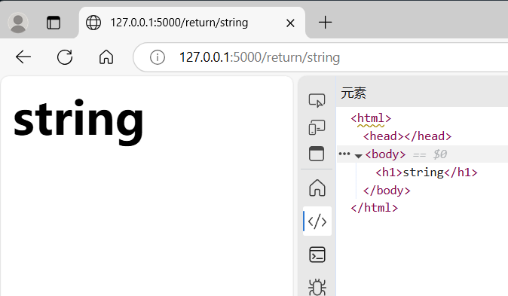
4.2 返回HTTP响应
返回结果的类型
Flask的视图函数的返回值会自动转换为响应（Response对象）
1、返回字符串
Flask自动转换为响应对象，其中字符串作为网页的body部分
# 返回字符串
@app.route('/returnstring')
def returnstring():
return 'string'

Slide 31
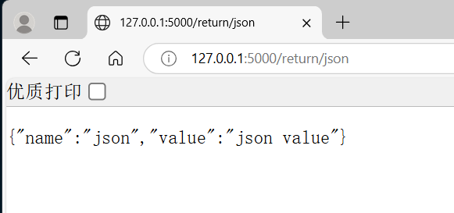
4.2 返回HTTP响应
返回结果的类型
2、返回 dict 或 list类型结构
Flask自动将HTML的Content-Type设置为为application/json，这种方式适合用于实现API接口
# 返回json数据
@app.route('/returnjson')
def json():
return {
'name': 'json',
'value': 'json value'
}

Slide 32
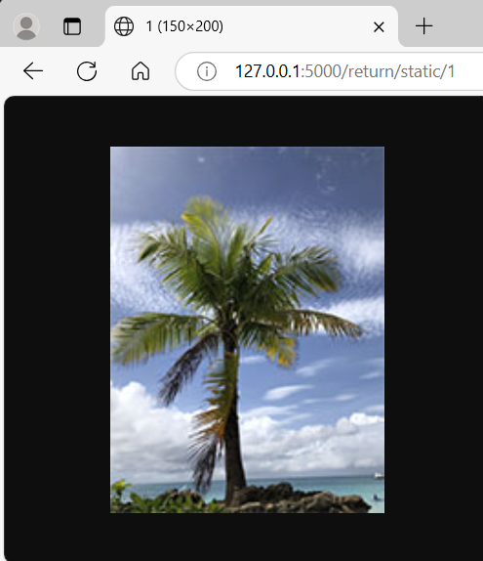
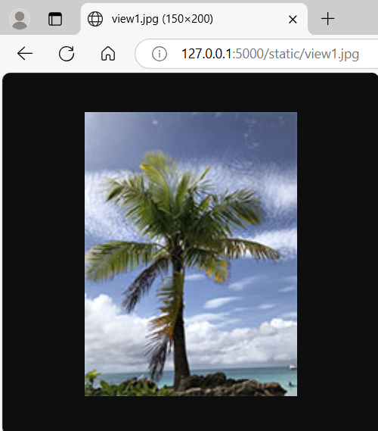
4.2 返回HTTP响应
返回结果的类型
3、返回静态资源
静态资源相对动态资源，图片、视频、HTML、CSS、Javascript都是静态资源
# 返回静态资源文件
@app.route('/return/static/1')
def staticfile1():
return app.send_static_file('view1.jpg')
# 返回静态资源文件
@app.route('/return/static/2')
def staticfile():
return redirect(url_for('static', filename='view1.jpg'))

Slide 33
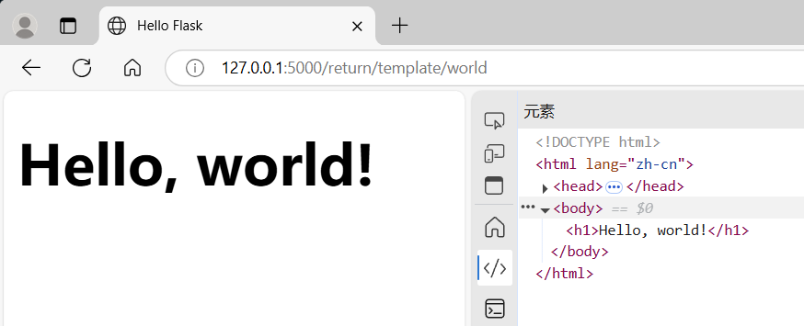
4.2 返回HTTP响应
返回结果的类型
Flask是一个全栈开发环境
4、返回Jinja2模板生成的网页
Flask提供了Jinja2模板引擎，可以实现动态网页
# 返回根据模板生成的html
@app.route('/returntemplate/<name>')
def returntemplate(name):
return render_template('hello.html', name=name)
<!DOCTYPE html>
<html lang="zh-cn">
<head>
<meta charset="UTF-8">
<meta name="viewport" content="width=device-width, initial-scale=1.0">
<title>Hello Flask</title>
</head>
<body>
<h1>Hello, {{ name }}!</h1>
</body>
</html>

Slide 34
4.2 返回HTTP响应
返回结果的类型
5、重定向
有的时候不同的URL可能需要指向一个资源，这个时候返回结果的时候，可以重定向到其中一个路由
# 返回静态资源文件
@app.route('/return/static')
def staticfile():
return redirect(url_for('static', filename='view1.jpg'))
可以利用redirect
函数实现重定向到外部资源
可以利用redirect
配合url_for实现重定向到内部资源
# 返回静态资源文件
@app.route('/return/redirect')
def staticfile():
return redirect('https://www.example.com')

Slide 35
4.2 返回HTTP响应
返回结果的类型
6、自定义Response对象
前面的返回结果类型都是便捷类型，Flask最后会重组为标准的Response对象，HTTP协议中约定的其他一些内容，Flask会留空、自动填写或者使用默认值。
flask.Response(response=None, status=None, headers=None, mimetype=None, content_type=None, direct_passthrough=False)

Slide 36
4.2 返回HTTP响应
返回结果的状态码
返回结果遵循HTTP协议，响应消息中需要包含状态码（Status Code）
状态码 | 说明
200 | 通用的表示请求已成功，且返回了有效的载荷（Payload）。如果没有具体内容则使用204
201 | 表示请求已成功，用于创建数据成功，在API接口服务中使用
403 | 表示禁止访问，通常用于表示用户虽然已经登录但权限不足
404 | 请求的资源不存在
405 | 请求的方法不被允许，例如只支持POST接口使用了GET方法请求
500 | 请求过程中服务器出现了错误

Slide 37
4.2 返回HTTP响应
返回结果的状态码
类似200、404、500等状态，可以不需要单独处理，Flask有默认的响应结果
如果需要自定义响应的文字或状态码，就需要按下面的方法进行处理
例：
@app.route('/example/ok')
def ok():
return 'Everything is OK', 200
@app.route('/example/create', methods=["POST"])
def create():
if request.method == "GET":
# 这里可以填写一些存储数据的逻辑
if result:
return 'Create OK', 201
else:
return 'Create ERROR', 500
else:
return 'Method not allowed', 405
@app.route('/example/<id>', methods=["POST"])
def get_something(id):
url=url_for('static', filename=f'{id}.png')
if url:
return f"<img src='{url}' alt='example_{id}'>"
else:
return f"<p>{id} does not exist.</p>", 404

Slide 38
任务5 静态资源和动态模板引擎
5.1 模板引擎的作用
5.2 Jinjia2模板引擎

Slide 39
5.2 模板引擎的作用
为什么需要模板引擎
1、实现界面与数据分离
2、实现业务代码与逻辑代码分离
3、实现动态数据和静态资源分离
4、实现代码复用

Slide 40
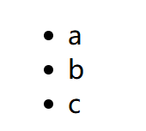
5.2 模板引擎的作用
为什么需要模板引擎
1、实现界面与数据分离
<ul>
<li>a</li>
<li>b</li>
<li>c</li>
</ul>
<ul>
{% for item in items %}
<li>{{ item }}</li>
{% endfor %}
</ul>
静态网页
动态网页
分离的好处在哪里？

Slide 41
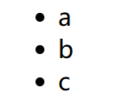

5.2 模板引擎的作用
为什么需要模板引擎
1、实现界面与数据分离
<ul>
{% for item in items %}
<li>{{ item }}</li>
{% endfor %}
</ul>
<p>
{% for item in items %}
<em>{{ item }}</em> ,
{% endfor %}
</p>
分离的好处在哪里？

Slide 42
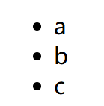
5.2 模板引擎的作用
为什么需要模板引擎
2、实现业务代码与逻辑代码分离
界面：只负责显示逻辑
<ul>
{% for item in items %}
<li>{{ item }}</li>
{% endfor %}
</ul>
后台服务：只负责业务逻辑
@app.route('/hello')
def hello(username):
items = ["a", "b", "c"]
return render_template('hello.html', items=items)

Slide 43
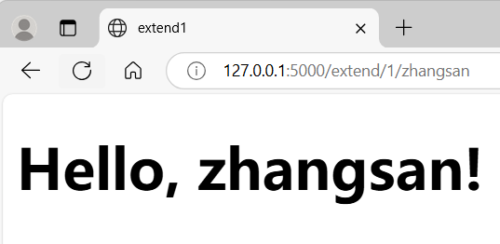
5.2 模板引擎的作用
为什么需要模板引擎
3、实现动态数据和静态资源分离
<h1>Hello, zhangsan!</h1>
红色的部分固定不变，即静态
<h1>Hello, {{ username }}!</h1>
<h1>Hello, lisi!</h1>
绿色部分随着数据的变化而变化，即动态

Slide 44
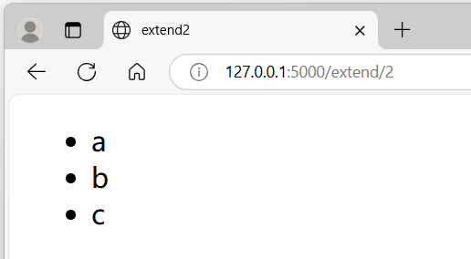
5.2 模板引擎的作用
为什么需要模板引擎
4、实现代码复用
子模板1
{% extends "base.html" %}
{% block title %}{{title}}{% endblock %}
{% block content %}
<h1>Hello, {{ username }}!</h1>
{% endblock %}
基础模板
<!DOCTYPE html>
<html lang="zh-cn">
<head>
<meta charset="UTF-8">
<meta name="viewport" content="width=device-width, initial-scale=1.0">
<title>{% block title %}{% endblock %}</title>
</head>
<body>
<div id="content">{% block content %}{% endblock %}</div>
</body>
</html>
子模板2
{% extends "base.html" %}
{% block title %}{{title}}{% endblock %}
{% block content %}
<ul>
{% for item in items %}
<li>{{ item }}</li>
{% endfor %}
</ul>
{% endblock %}

Slide 45
5.3 Jinjia2模板引擎
基本概念
在页面基础上，增加分隔符，实现变量、表达式、控制结构等功能
{{ ... }} 用于将变量、表达式替换为具体的值
{% ... %} 用于执行控制结构的语句，例如循环、赋值
<!DOCTYPE html>
<html lang="zh-cn">
<head>
<meta charset="UTF-8">
<meta name="viewport" content="width=device-width, initial-scale=1.0">
<title>{{ title }}</title>
</head>
<body>
<h1>Hello, {{ username }}!</h1>
<ul>
{% for item in items %}
<li>{{ item }}</li>
{% endfor %}
</ul>
</body>
</html>

Slide 46
5.3 Jinjia2模板引擎
什么是Jinjia2
Jinja2是一个现代的，设计者友好的，仿照Django模板的Python模板语言
<!DOCTYPE html>
<html lang="zh-cn">
<head>
<meta charset="UTF-8">
<meta name="viewport" content="width=device-width, initial-scale=1.0">
<title>{{ title }}</title>
</head>
<body>
<h1>Hello, {{ username }}!</h1>
<ul>
{% for item in items %}
<li>{{ item }}</li>
{% endfor %}
</ul>
</body>
</html>

Slide 47

5.3 Jinjia2模板引擎
Jinjia2基本概念
{{ ... }} 用于将变量、表达式替换为具体的值
<!DOCTYPE html>
<html lang="zh-cn">
<head>
<meta charset="UTF-8">
<meta name="viewport" content="width=device-width, initial-scale=1.0">
<title>{{ title }}</title>
</head>
<body>
……
</body>
</html>
@app.route('/hello/<username>')
def hello(username):
items = ["a", "b", "c"]
return render_template('hello.html', username=username, title='Hello Jinjia2', items=items)
变量通常来自后端服务，但也可以在前端设置

Slide 48
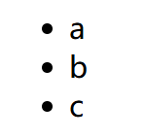
5.3 Jinjia2模板引擎
Jinjia2基本概念
{% ... %} 用于执行控制结构的语句，例如循环、赋值
<ul>
{% for item in items %}
<li>{{ item }}</li>
{% endfor %}
</ul>
@app.route('/hello/<username>')
def hello(username):
items = ["a", "b", "c"]
return render_template('hello.html', username=username, title='Hello Jinjia2', items=items)

Slide 49
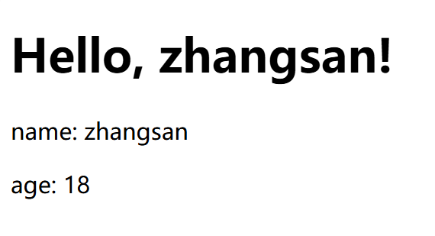
5.3 Jinjia2模板引擎
在模板中进行赋值
{% set xxx = ... %}
{% set username="zhangsan" %}
<h1>Hello, {{ username }}!</h1>
{% set dict={"name":"zhangsan","age":18} %}
<p>name: {{ dict.name }}</p>
<p>age: {{ dict.age }}</p>

Slide 50
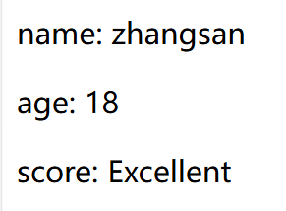
5.3 Jinjia2模板引擎
在模板中使用条件判断
{% if 条件表达式 %}
{% elif 条件表达式 %}
{% else %}
{% endif %}
{% set dict={"name":"zhangsan","age":18,"score":90} %}
<p>score:
{% if dict.score >=90 %}
Excellent
{% elif dict.score >=80 %}
Good
{% elif dict.score >=60 %}
Fair
{% else %}
Poor
{% endif %}
</p>

Slide 51
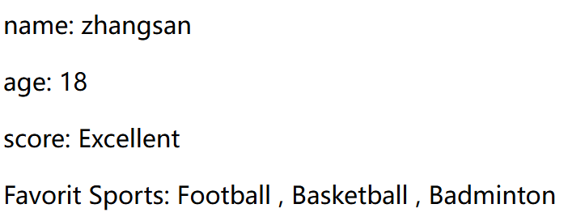
5.3 Jinjia2模板引擎
在模板中使用循环
循环时的可访问变量 | 描述
loop.index | 当前循环迭代的次数（从 1 开始）
loop.index0 | 当前循环迭代的次数（从 0 开始）
loop.revindex | 到循环结束需要迭代的次数（从 1 开始）
loop.revindex0 | 到循环结束需要迭代的次数（从 0 开始）
loop.first | 如果是第一次迭代，为 True 。
loop.last | 如果是最后一次迭代，为 True 。
loop.length | 序列中的项目数。
loop.cycle | 在一串序列间期取值的辅助函数。见下面的解释。
{% for item in items %} 遍历对象
…
{% else %} 如果对象为空，单独处理
…
{% endfor %} 结束标志
{% set list=['Football','Basketball','Badminton'] %}
<!-- 遍历显示一个列表 -->
<p>Favorit Sports:
{% for item in list %}
{{ item }}
{% if not loop.last %}
,
{% endif %}
{% else %}
None
{% endfor %}
</p>

Slide 52
5.3 Jinjia2模板引擎
在模板中使用过滤器
可以简单认为过滤器是一个专门处理变量的内置函数库
可以实现排序、格式化、字符串连接、大小写转换等功能
{% set list=['Football','Basketball','Badminton'] %}
<!-- 遍历显示一个列表 -->
<p>Favorit Sports:
{% for item in list %}
{{ item }}
{% if not loop.last %}
,
{% endif %}
{% else %}
None
{% endfor %}
</p>
{% set list=['Football','Basketball','Badminton'] %}
<p>Favorit Sports: {{ list|join(',') }}</p>
在变量后面加上|管道符号，后方添加过滤器名称。如果过滤器需要参数则在过滤器后面添加参数

Slide 53
5.3 Jinjia2模板引擎
实现复用
继承
构建一个包含共同元素的基本模板，子模板继承基本模板，子模版既能具有基本模板的结构，又能具有自己的结构
宏
类似编程语言中的函数，把常用行为作为可重用的函数，取代手动重复的工作

Slide 54
5.3 Jinjia2模板引擎
实现复用
继承
Header
通常显示Logo和导航
每个页面都有，且一致
Content
显示内容
每个页面都有，但都不一样
Footer
通常显示版权信息
每个页面都有，且一致
经典的圣杯布局

Slide 55
5.3 Jinjia2模板引擎
实现复用
继承
Header
<!DOCTYPE html>
<html lang="zh-cn">
<head>
<meta charset="UTF-8">
<meta name="viewport" content="width=device-width, initial-scale=1.0">
<title>网页的标题</title>
</head>
<body>
<!-- 导航栏 -->
<div id="header">这里是导航</div>
<!-- 内容 -->
<div id="content>这里是内容</div>
<!-- 页脚 -->
<div id="footer">这里是页脚</div>
</body>
</html>
Content
原始结构
Footer

Slide 56
5.3 Jinjia2模板引擎
实现复用
{% extends "base.html" %}
{% block xxx %}{% endblock %}
继承
<!-- 继承 -->
{% extends "base.html" %}
<!-- 标题 -->
{% block title %}{{title}}{% endblock %}
<!-- 导航 -->
{% block header %}
<nav style="display: flex;width: 30%;justify-content: space-between;">
<div>Logo</div>
<div><a href="#">Home</a></div>
<div><a href="#">About</a></div>
<div><a href="#">Contact</a></div>
</nav>
{% endblock %}
<!-- 内容 -->
{% block content %}
<h1>Hello, {{ username }}!</h1>
{% endblock %}
<!-- 页脚 -->
{% block content %}
Copyright 2025
{% endblock %}
Header
Content
Footer
具体页面

Slide 57
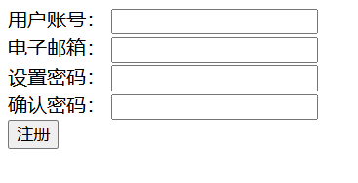
5.3 Jinjia2模板引擎
实现复用
有何共同之处？
宏
<form action="" method="post">
<label for="username">用户账号：</label>
<input type="text" name="username" id="username">
<br>
<label for="email">email</label>
<input type="text" name="email" id="email">
<br>
<label for="password">设置密码：</label>
<input type="password" name="password" id="password">
<br>
<label for="password">确认密码：</label>
<input type="password" name="confirm" id="confirm">
<br>
<input type="submit" value="注册">
</form>
具体页面

Slide 58
5.3 Jinjia2模板引擎
实现复用
宏
{% macro 宏名(参数表) %}
{% endmacro %}
对可重用的代码进行抽象，编写宏
{% macro input(label,name, value='', type='text', size=20) -%}
<label for="password">{{label}}：</label>
<input type="{{ type }}" name="{{ name }}" value="{{value|e }}" size="{{ size }}" id="{{ name }}">
<br>
{%- endmacro %}
<form action="" method="post">
<label for="username">用户账号：</label>
<input type="text" name="username" id="username">
<br>
<label for="email">email</label>
<input type="text" name="email" id="email">
<br>
<label for="password">设置密码：</label>
<input type="password" name="password" id="password">
<br>
<label for="password">确认密码：</label>
<input type="password" name="confirm" id="confirm">
<br>
<input type="submit" value="注册">
</form>
像函数一样在需要的地方调用
<form action="" method="post">
{{ input('用户账号','username') }}
{{ input('电子邮箱','email') }}
{{ input('设置密码','password', type='password') }}
{{ input('确认密码','confirm', type='password') }}
<input type="submit" value="注册">
</form>

Slide 59
任务6 Session和Cookie
6.1 认识Session和Cookie
6.2 Session
6.3 Cookie

Slide 60
6.1 认识Session和Cookie
HTTP的无状态特性
HTTP是一种无状态的协议
HTTP的无状态特性会导致什么问题？
下面是一个常见的场景：在购物网站上购买一个商品
输入用户信息，账号密码登录
打开登录页面 /login
用户信息，产品信息
2.将商品添加到购物车 /cart
3.购买并支付 /pay
用户信息，商品信息，金额信息

Slide 61
6.1 认识Session和Cookie
HTTP的无状态特性
如何解决状态问题
在服务器上保存信息
在客户端上保存信息
Session
Cookie、LocalStorage、 SessionStorage
Session和Cookie的关系
Flask的Session基于Cookie实现，但是Session在服务器进行加密，所以用户无法查看到实际内容且无法有效修改
Cookie则在可以被用户观察和修改，除非单独进行加密

Slide 62
6.2 Cookie
Cookie使用方法
1、获取Cookie
request.cookies.get(key)
2、设置或取消Cookie
response.set_cookie(key,value,expire,max_age,path,domain,secure,httponly)
key: Cookie键名
value: Cookie键值
max_age: 过期时长,
expires: 过期时间,
path: Cookie有效的路径
domain: Cookie有效的域名
secure: 是否启用HTTPS连接来传输Cookie
httponly: 是否只允许页面访问而不允许脚本访问

Slide 63
6.2 Cookie
实例
页面模板
设计实现一个支持多国语言的页面
1、如果没有Cookie，默认使用中文
2、选择对应语言后，使用对应的语言显示
3、可以清除Cookie中记录的语言信息
<form action="set_lang" method="post">
<!-- 选择语言下拉框 -->
<select name="language" id="language">
<option value="zh-cn">中文</option>
<option value="en">English</option>
</select>
<input type="submit" value="切换语言">
</form>
<form action="clear_lang" method="post">
<input type="submit" value="清除记忆">
</form>
<p>{{content}}</p>
Flask后端
# 显示页面
@app.route('/cookie')
def cookie():
language = request.cookies.get('user_lang')
if language is None:
language = 'zh-cn'
res_title = {
'zh-cn': 'Cookie设置',
'en': 'Cookie Setting',
}
return render_template('cookie.html', title=language, content=res_title[language])
# 设置cookie
@app.route('/set_lang', methods=['POST'])
def set_lang():
lang=request.form['language']
response = make_response(redirect(url_for('cookie')))
response.set_cookie('user_lang', lang , max_age=3600)
return response
# 清除cookie
@app.route('/clear_lang', methods=['POST'])
def clear_lang():
response = make_response(redirect(url_for('cookie')))
response.set_cookie('user_lang', '' , expires=0)
return response

Slide 64
6.3 Session
Session使用方法
1、配置SECRET_KEY，用于加密数据
可以使用任意随机字符串，通过一些工具可以方便生成
app.secret_key = b'xxxxxxxxxxxxxxxxxxxxxxxxxxxxxx'
例如：import secrets; print(secrets.token_hex())
2、设置和访问Session
直接像操作数组一样操作session全局对象
session['foo'] = bar # 赋值
bar = session['foo'] # 访问
session.pop('key') # 清除

Slide 65
6.3 Session
实例 设计实现一个需要登录的网站
1、首页
不需要登录，提供登录的超链接
2、登录页
通过表单提交登录信息，后端进行用户名密码判断
如果通过则在session中记录用户名
3、内部页面：
需要登录，先读取session中是否存在用户名
如果有用户名，则显示页面，否则显示登录页
提供退出登录的超链接，点击后清除session信息

Slide 66
6.3 Session
实例
1、首页
无需登录，只需提供登录的超链接
页面模板
<!DOCTYPE html>
<html lang="zh-cn">
<head>
<meta charset="UTF-8">
<meta name="viewport" content="width=device-width, initial-scale=1.0">
<title>{{title}}</title>
</head>
<body>
Hello！
<a href="login">登录</a>
</body>
</html>
Flask后端
app = Flask(__name__)
# 设置session的密钥
app.secret_key = b'xxxxxxxxxxxxxxxxxxxxxxxxxxxxxx'
# 首页
@app.route('/')
def index():
return render_template('index.html', title='Hello Session&Cookies')

Slide 67
6.3 Session
页面模板
实例
<form action="login" method="post">
<div>{{ message }}</div>
<label for="username">用户名：</label>
<input type="text" name="username" id="username">
<br>
<label for="password">密码：</label>
<input type="password" name="password" id="password">
<br>
<input type="submit" value="登录">
</form>
2、登录页
通过表单提交登录信息，后端进行用户名密码判断
如果通过则在session中记录用户名
Flask后端
# 登录页面
@app.route('/login', methods=['GET', 'POST'])
def login():
# 如果是POST请求，将用户名存入session
if request.method == 'POST':
# 如果用户名和密码正确，将用户名存入session
if request.form['username'] == 'admin' and request.form['password'] == 'admin':
session['username'] = request.form['username']
return redirect(url_for('internal'))
else:
return render_template('login.html', error='用户名或密码错误')
# 如果是GET请求，返回登录页面
return render_template('login.html')

Slide 68
6.3 Session
实例
3、内部页面
通过读取session中是否存在用户名信息，判断用户是否登录
如果有用户名，则显示页面
否则显示登录页
提供退出登录的超链接，点击后清除session信息
页面模板
<!DOCTYPE html>
<html lang="zh-cn">
<head>
<meta charset="UTF-8">
<meta name="viewport" content="width=device-width, initial-scale=1.0">
<title>{{ title }}</title>
</head>
<body>
Hello !{{ username }}
<a href="logout">退出登录</a>
</body>
</html>
Flask后端
# 默认登录后的页面
@app.route('/internal')
def internal():
# 如果session中有用户名，返回内部页面
if 'username' in session:
username=session['username']
return render_template('internal.html',title='internal',username=username)
return render_template('login.html', next='/internal',title='internal',username=username)

Slide 69
6.3 Session
实例
3、内部页面
判断用户是否登录
提供退出登录的超链接，点击后清除session信息
页面模板
<!DOCTYPE html>
<html lang="zh-cn">
<head>
<meta charset="UTF-8">
<meta name="viewport" content="width=device-width, initial-scale=1.0">
<title>{{ title }}</title>
</head>
<body>
Hello !{{ username }}
<a href="logout">退出登录</a>
</body>
</html>
Flask后端
# 退出登录
@app.route('/logout')
def logout():
# remove the username from the session if it's there
session.pop('username')
return redirect(url_for('index'))

Slide 70
Thanks
感谢聆听
本教程部分案例源自Flask官网

